Slide 1
Tarief berekenen LG32
IBS 2.3 – les 5

Slide 2
IBS 2.3 les 5
Onderwerpen vorige week
Gewasbescherming
Bemesting
Vandaag.
Verwerken antwoorden vorige week in verslag.
Grond

Slide 3
Wat hebben we nu gedaan.
Verslag
Nette voorkant (automatisch)
Automatische inhoudsopgave
Paginanummers
Inhoud
3. Opbrengsten
4.1 Uitgangsmateriaal
4.2 Gewasbescherming
4.3 Bemesting

Slide 4
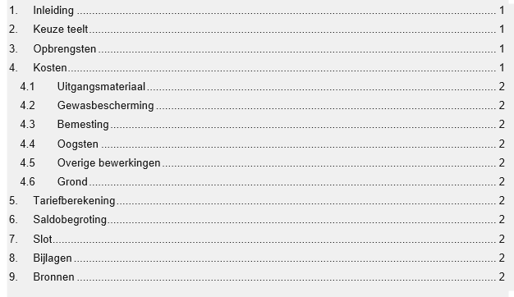
ICT kort: inhoudsopgave

Slide 5
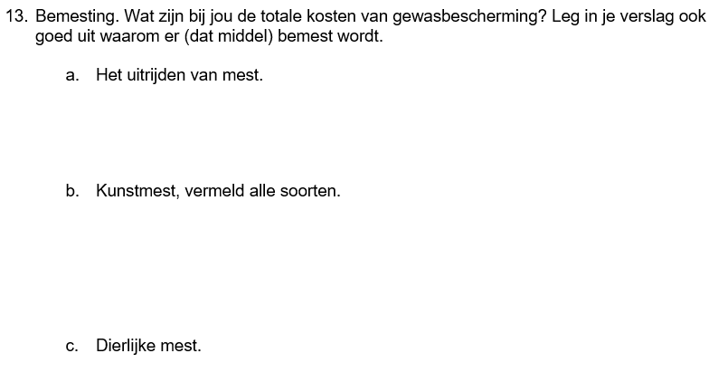
Bemesting

Slide 6
4.6 Grond
Velen van jullie hebben dit weggelaten.
Zeg hier iets over!
Ook als het eigen grond is.
Wat voor een soort grond, en de gevolgen?
Wat zijn de pachtprijzen? Waarom belangrijk?
Als je een specifiek perceel hebt, kun je nog preciezer zijn.

Slide 7
Hoever zijn we nu dus
Verslag
Nette voorkant (automatisch)
Automatische inhoudsopgave
Paginanummers
Inhoud
3. Opbrengsten
4.1 Uitgangsmateriaal
4.2 Gewasbescherming
4.3 Bemesting
4.6 Grond

Slide 8
Dat was ‘m!
Dagge bedankt zijt, da witte.

